Slide 1
Платформа для аналитики финансовых результатов публичных компаний
Факультет информатики, математики и компьютерных наук
Программная инженерия
Нижний Новгород
2026
Студент: Цапаев Данил Вадимович
Научный руководитель: Окуньков Николай Степанович

Slide 2
Содержание
Программная инженерия
Платформа для аналитики финансовых результатов публичных компаний
Содержание
Существующие решения
Цели и задачи
Полученные результаты
Технологический стек
Дизайн
Тестирование
Реализация
Пути дальнейшего развития

Slide 3




Существующие решения.
Программная инженерия
Платформа для аналитики финансовых результатов публичных компаний
Существующие решения.
Bloomberg Terminal — самый известный профессиональный терминал с финансовыми данными, новостями, рыночной аналитикой и отчетностью компаний.
S&P Capital IQ — одна из ключевых платформ для анализа публичных компаний, финансовой отчетности, мультипликаторов и сравнительного анализа.
FactSet — популярная платформа для инвестиционных аналитиков и фондов, объединяющая рыночные данные, финансовые показатели и инструменты моделирования.
Refinitiv Workspace — крупная платформа для работы с данными по компаниям, рынкам, отчетности и консенсус-прогнозам аналитиков.

Slide 4
Цели и задачи
Программная инженерия
Платформа для аналитики финансовых результатов публичных компаний
Цели и задачи
Цель:
Разработать веб-интерфейс для аналитики финансовых показателей компаний и учёта собственных сделок на бирже.
Задачи:
Анализ существующих решений и технических возможностей.
Выбор технологического стека
Создание дизайна веб-интерфейса в Figma
Проектирование архитектуры проекта
Реализация конечного продукта.

Slide 5











Полученные результаты. Технологический стек, используемые инструменты
Программная инженерия
Платформа для аналитики финансовых результатов публичных компаний
Полученные результаты

Slide 6


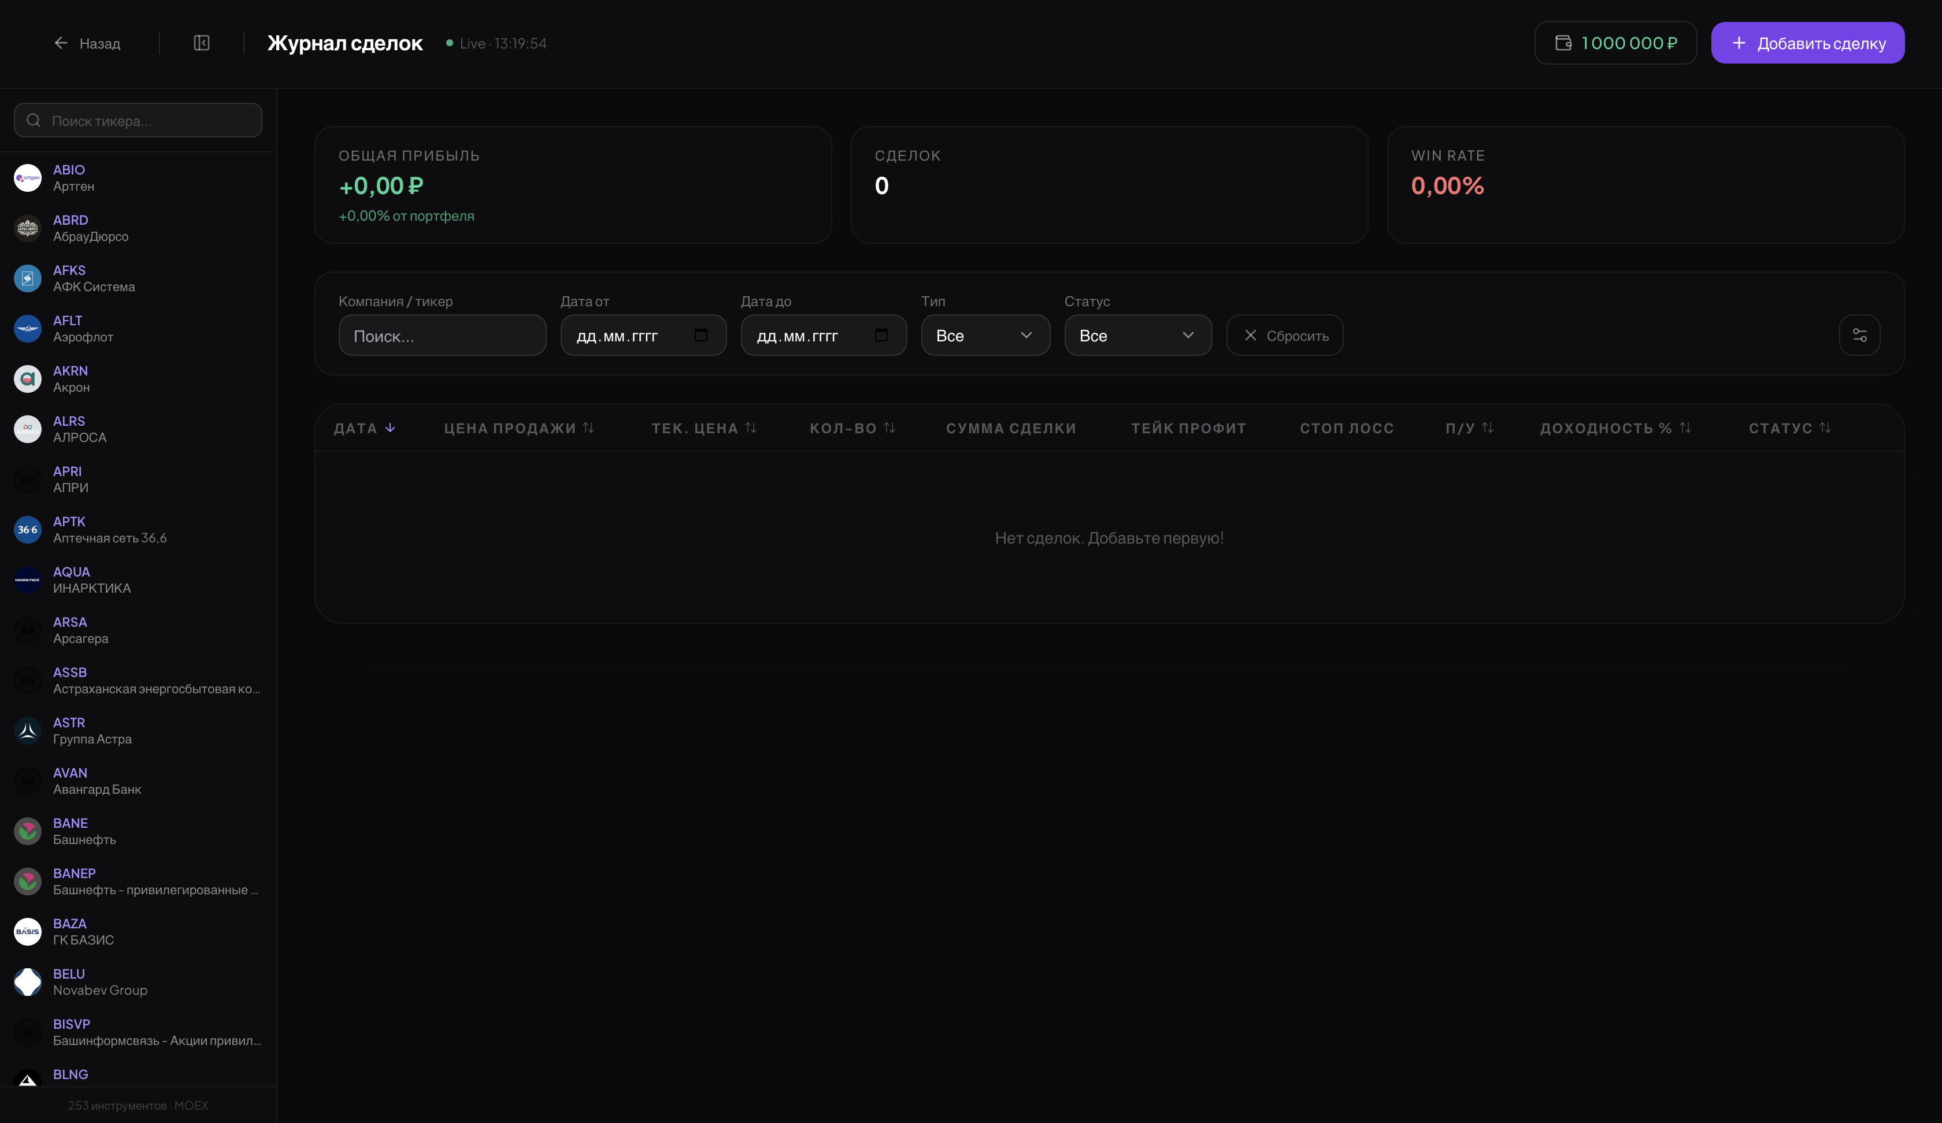
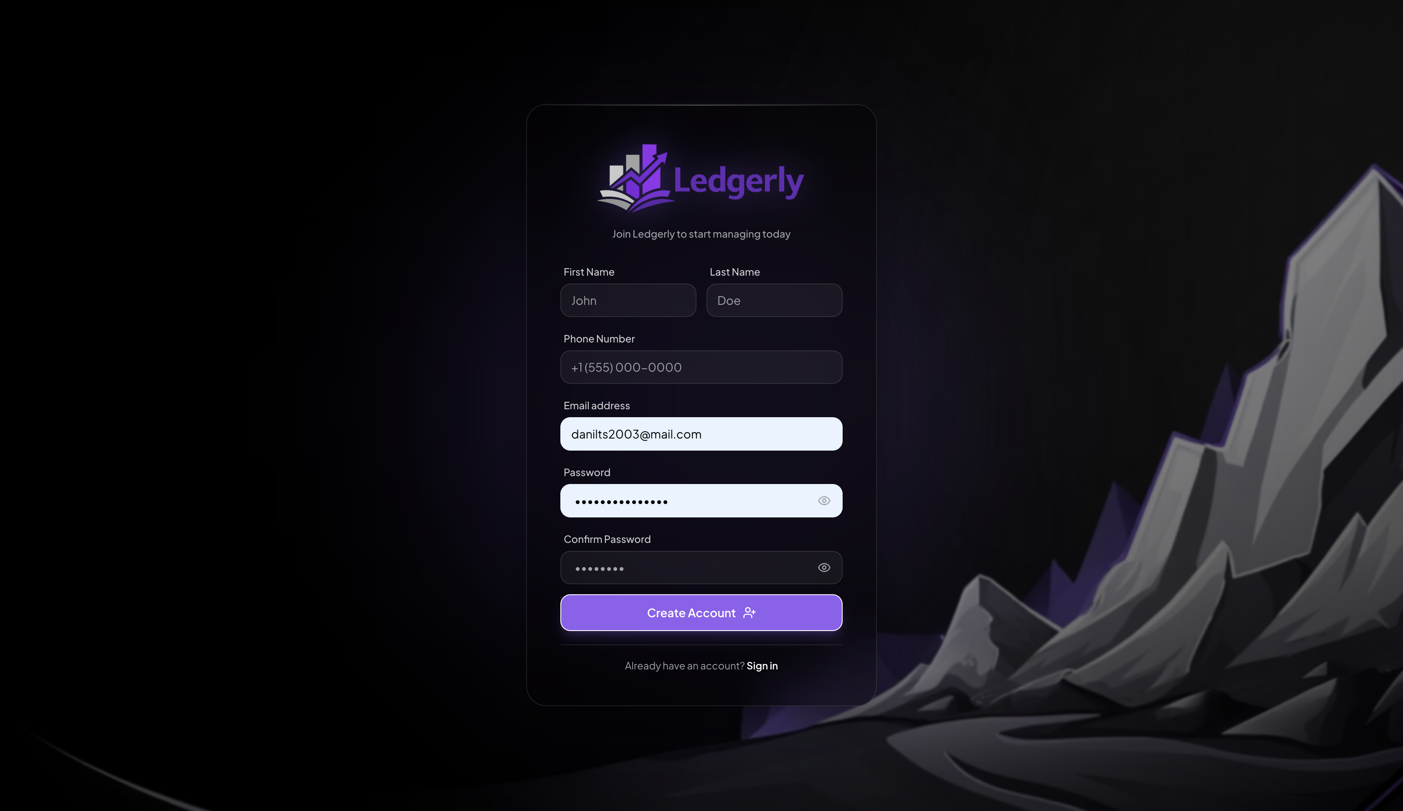
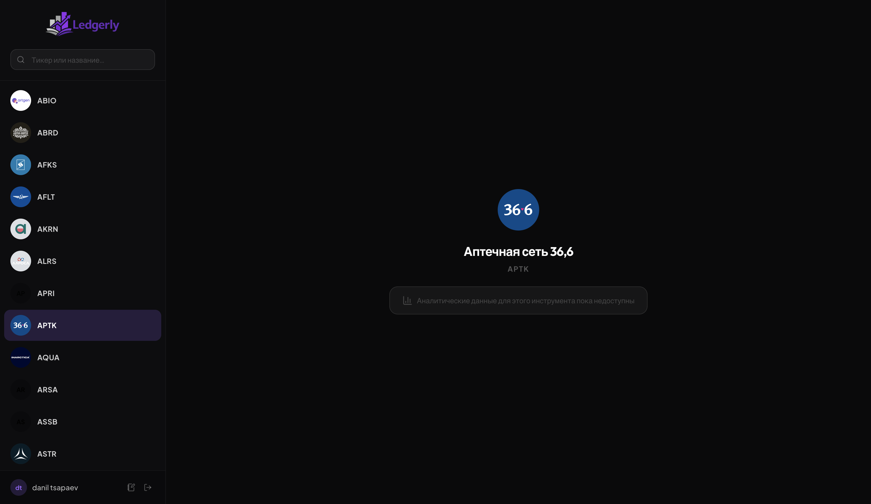
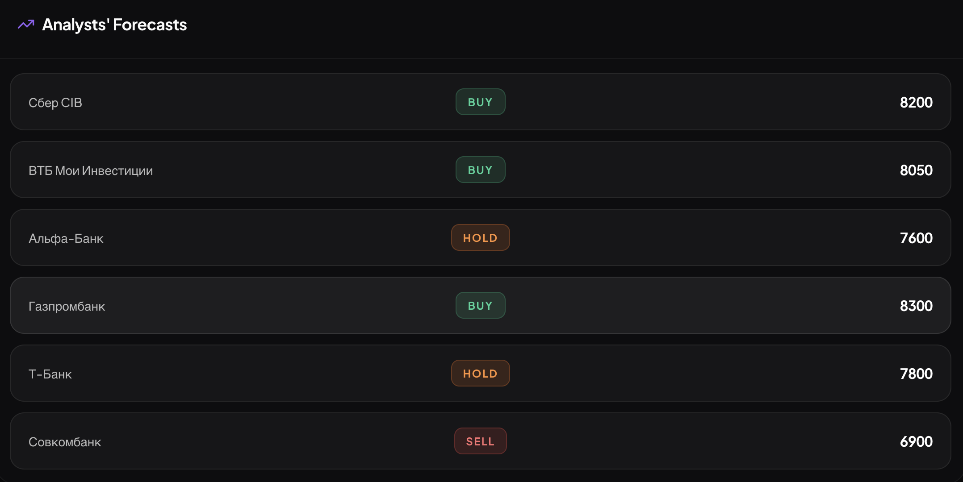
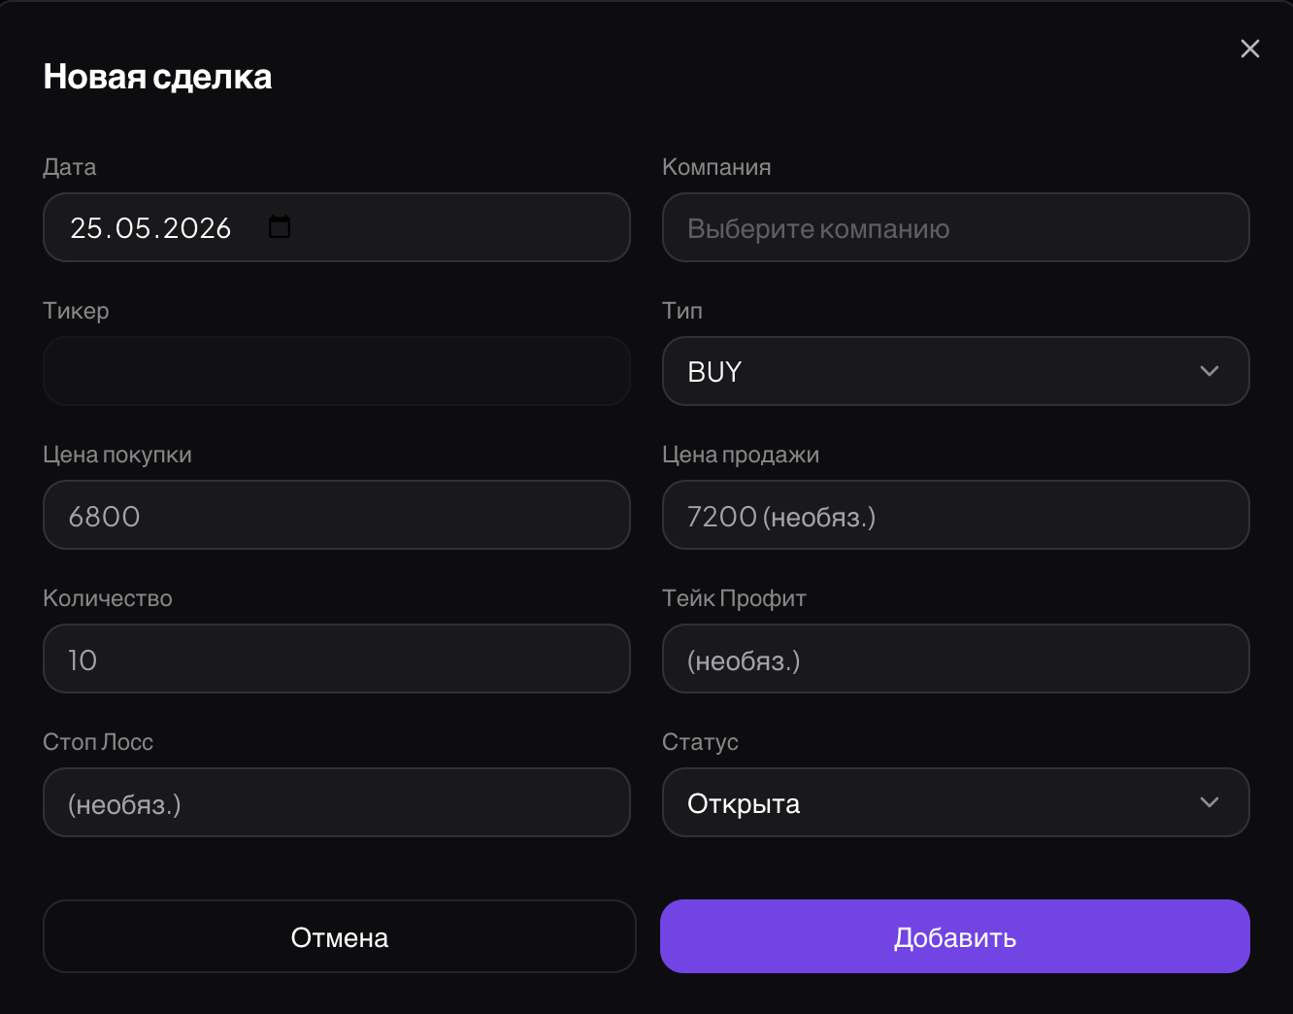
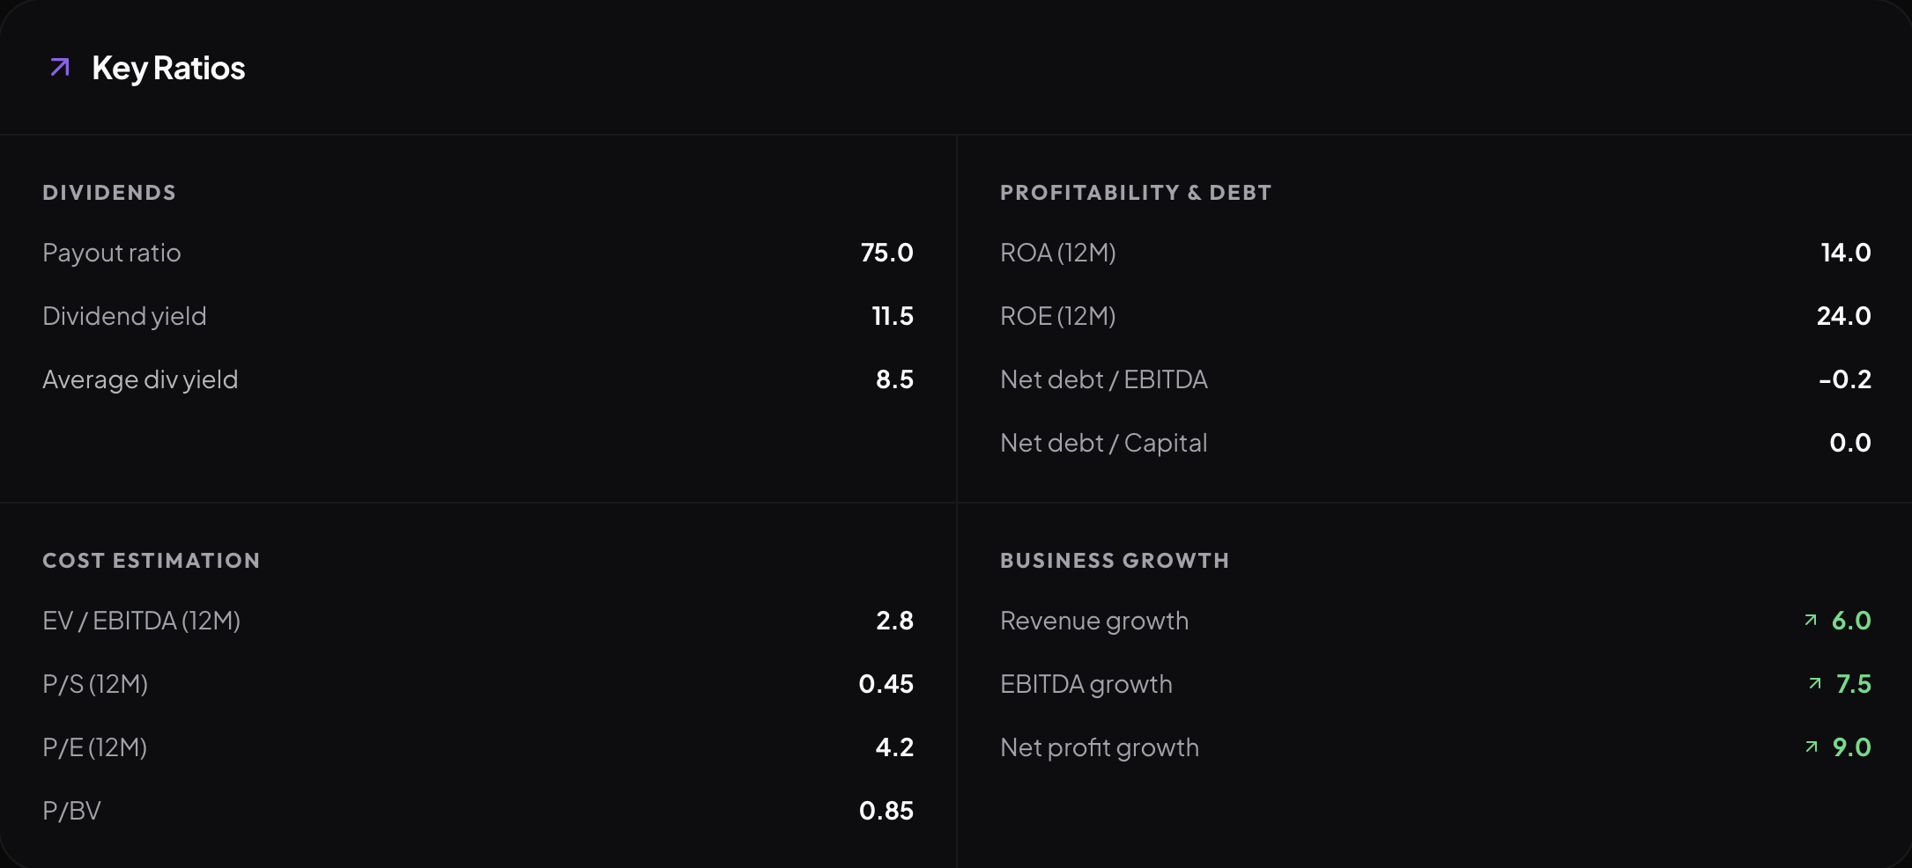
Полученные результаты. Дизайн
Программная инженерия
Платформа для аналитики финансовых результатов публичных компаний
Полученные результаты

Slide 7
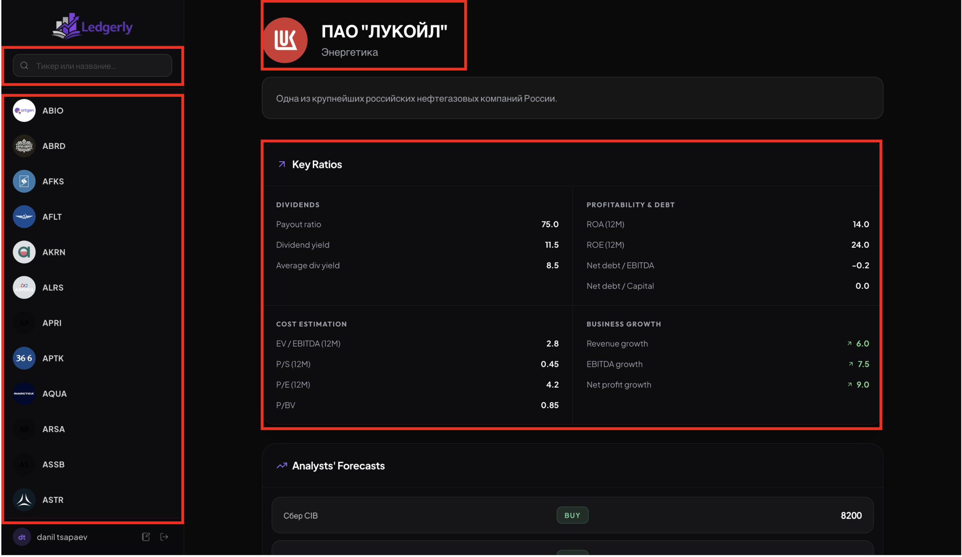
Полученные результаты. Тестирование (часть 1)
Программная инженерия
Платформа для аналитики финансовых результатов публичных компаний
Полученные результаты
1. Функциональные тесты аналитики компаний
1.1. Проверка карточки компании
Корректно отображается название, тикер, биржа, отчетности,совпадение отрасли
Есть данные по капитализации, P/E, P/S, EV/EBITDA, dividend yield и т.д.
Не перепутаны обычные и привилегированные акции
Поисковик акций работает корректно,поиск происходит как по названию,так и по тикеру компании

Slide 8
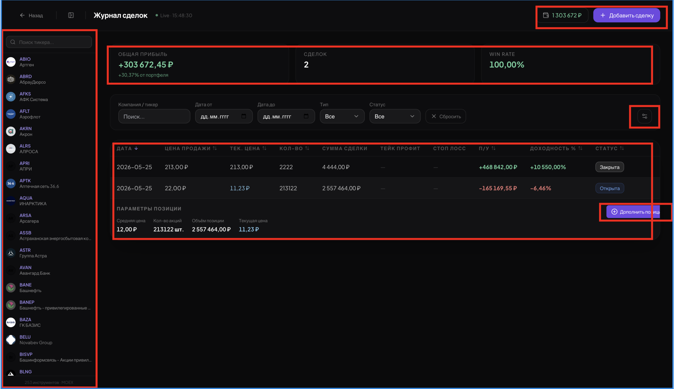
Полученные результаты. Тестирование (часть 2)
Программная инженерия
Платформа для аналитики финансовых результатов публичных компаний
Полученные результаты
покупка акции
продажа акции
частичная продажа позиции
покупка одной и той же бумаги в разные даты и по разным ценам
редактирование сделки
удаление сделки
после обновления рыночных данных пересчитывается портфель
добавили сделку по акции → позиция появилась в портфеле
среднюю цену покупки
текущую стоимость позиции
нереализованную прибыль/убыток
реализованную прибыль/убыток

Slide 9
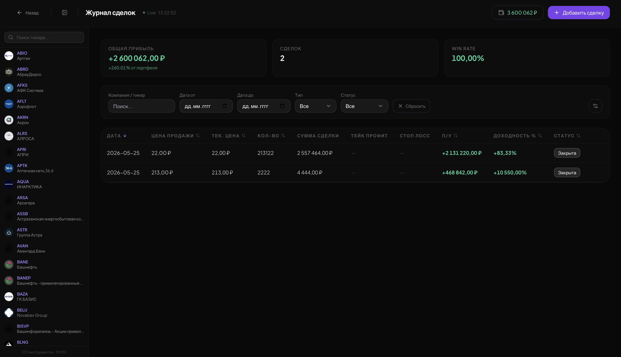
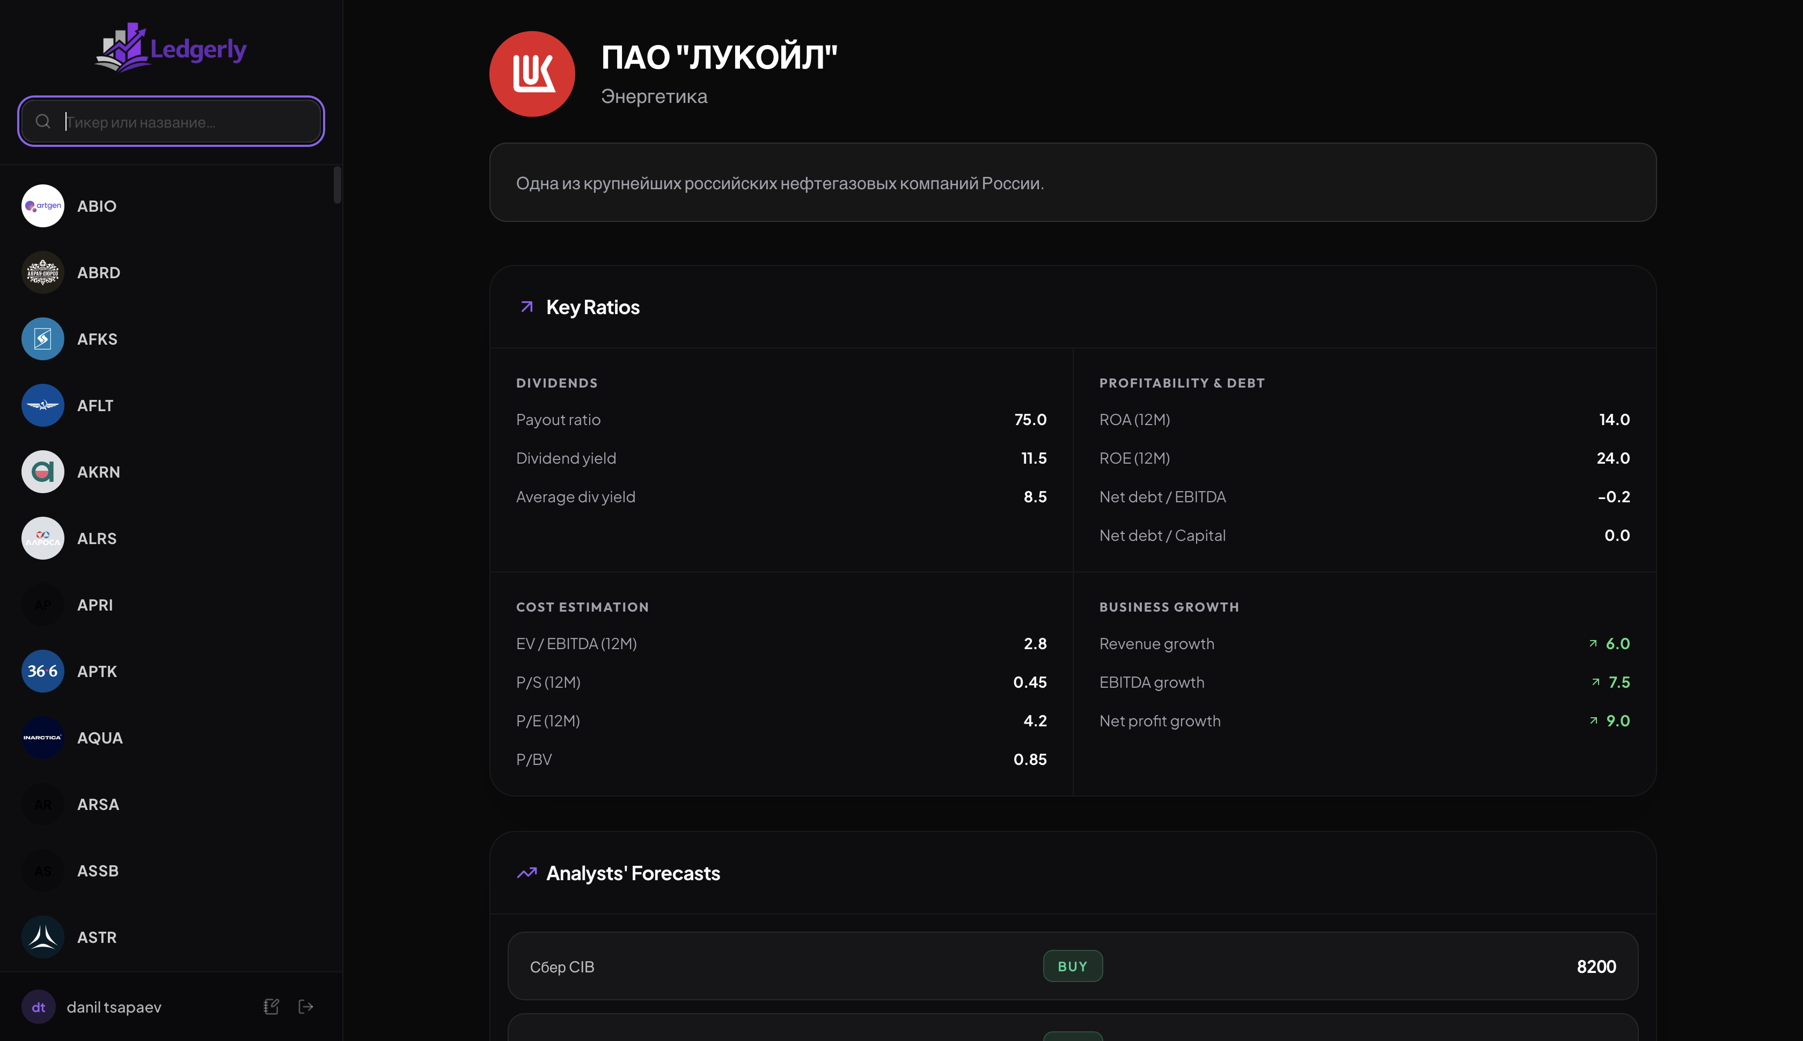
Полученные результаты. Реализация В рамках проекта была разработана платформа для аналитики финансовых результатов публичных компаний, ориентированная на удобную работу с ключевыми показателями, отчетностью и сравнительным анализом. Реализация решения позволила объединить финансовые данные в едином цифровом пространстве и представить их в наглядном, структурированном и удобном для пользователя формате. Реализован и протестирован весь основной необходимый функционал.
Программная инженерия
Платформа для аналитики финансовых результатов публичных компаний
Полученные результаты

Slide 10
Пути дальнейшего развития
Программная инженерия
Платформа для аналитики финансовых результатов публичных компаний
Ожидаемые результаты
Расширение технологий искусственного интеллекта
Добавление автоматизированной загрузки отчетов
Расширение базы инструментов торговли
Система уведомлений
Разработка мобильных клиентов (iOS/Android)
Добавлений иностранных ценных бумаг
Добавление дополнительных графиков для отслеживания динамики портфеля и финансовых показателей компаний

Slide 11
Факультет информатики, математики и компьютерных наук
Программная инженерия
Платформа для аналитики финансовых результатов публичных компаний
Ссылки
Figma: https://www.figma.com/design/iHUId9cnmlaFMtGI5tyuLP/Untitled?node-id=0-1&t=Kdc22fYy6CcnGhNk-1
Github-репозиторий: https://github.com/daniltsapaev2003/Ledgerlyproject.git

